Slide 1

Herbstcampus Nürnberg | 3. September 2019 | @nilshartmann
NILS HARTMANN
https://nilshartmann.net
GraphQL
für Java-Anwendungen
git clone https://github.com/nilshartmann/graphql-java-workshop
npm run setup
Slides (PDF): https://nils.buzz/ejs-graphql-workshop

Slide 2
https://nilshartmann.net
NILS HARTMANN
nils@nilshartmann.net
Freiberuflicher Entwickler, Architekt, Trainer aus Hamburg
Java
JavaScript, TypeScript
React
GraphQL
Trainings, Workshops und Beratung
https://nilshartmann.net/react-workshops

Slide 3
Agenda
GraphQL Grundlagen: wieso, weshalb, warum
GraphQL für Java-Anwendungen
Jederzeit: Fragen, und Diskussionen!
Traut euch ☺️!

Slide 4
Teil 1
GraphQL
Grundlagen

Slide 5
"GraphQL is a query language for APIs and a runtime for fulfilling those queries with your existing data"
- https://graphql.org
GraphQL

Slide 6
GraphQL
Spezifikation: https://facebook.github.io/graphql/
2015 von Facebook erstmals veröffentlicht
Weitere Entwicklung seit 2018 in GraphQL Foundation
Umfasst:
Query Sprache und -Ausführung
Schema Definition Language
Nicht: Implementierung
Referenz-Implementierung: graphql-js

Slide 7
GraphQL
GraphQL != SQL
kein SQL, keine "vollständige" Query-Sprache
z.B. keine Sortierung, keine (beliebigen) Joins etc
keine Datenbank!
kein Framework!
Ersetzt weder Backend noch Datenbank

Slide 8
GraphQL
GraphQL != JavaScript
Populär in JS, aber auch außerhalb

Slide 9
GraphQL
GraphQL != (nur) Lösung für Over- oder Under-fetching
Häufig genanntes technisches Argument für GraphQL
M.E. aber nicht das wichtigste
Flexible, fachliche Abfragen möglich
Gute Möglichkeit, Domainmodel abzubilden und zur Verfügung zu stellen

Slide 10
GraphQL
GraphQL != Mainstream
Implementierungen und Einsatz noch "bleeding edge"
Wenig erprobte Best-Practices
...dennoch wird es von einigen verwendet!

Slide 11

GitHub
https://twitter.com/github/status/866590967314472960

Slide 12

New York Times
https://open.nytimes.com/react-relay-and-graphql-under-the-hood-of-the-times-website-redesign-22fb62ea9764

Slide 13
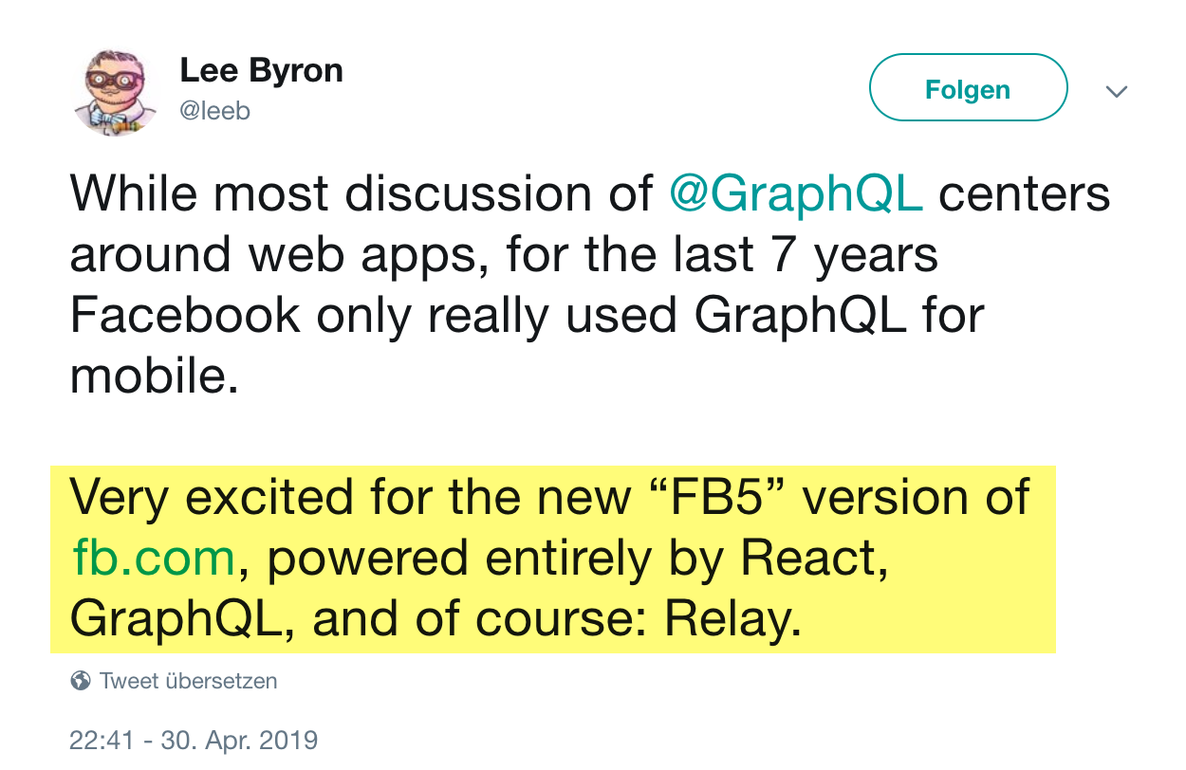
Facebook 5
https://twitter.com/leeb/status/1123326647552266241

Slide 14
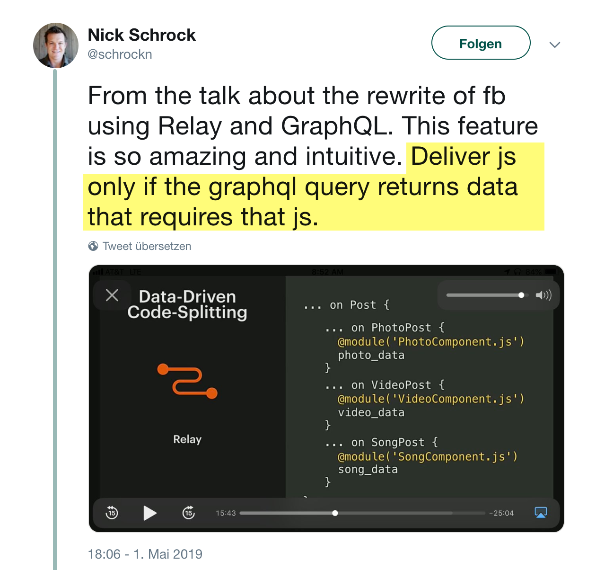
Next Gen GraphqL?
https://twitter.com/schrockn/status/1123619660732047360

Slide 15
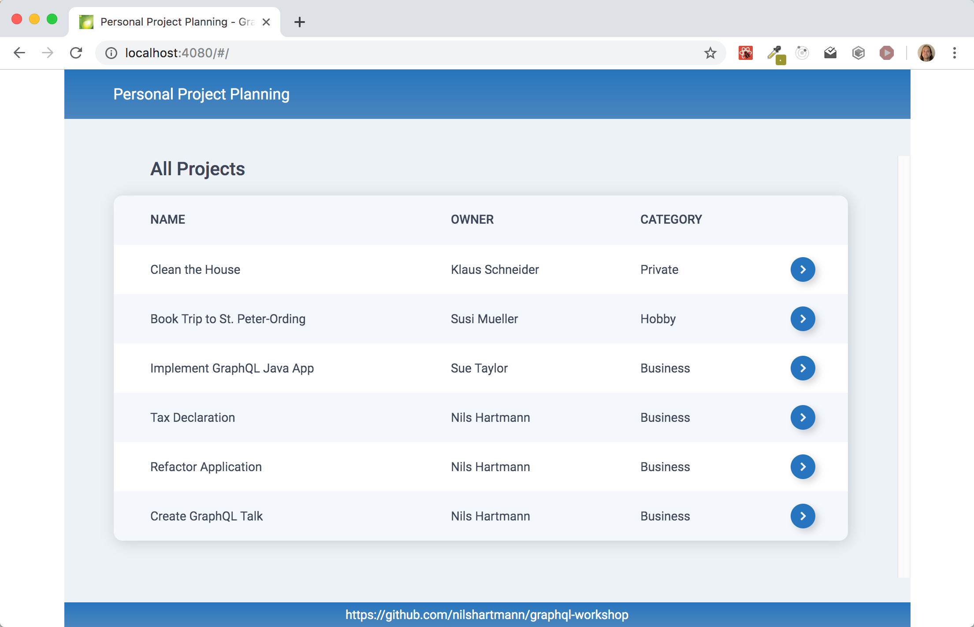
http://localhost:4080
Die Beispiel Anwendung

Slide 16
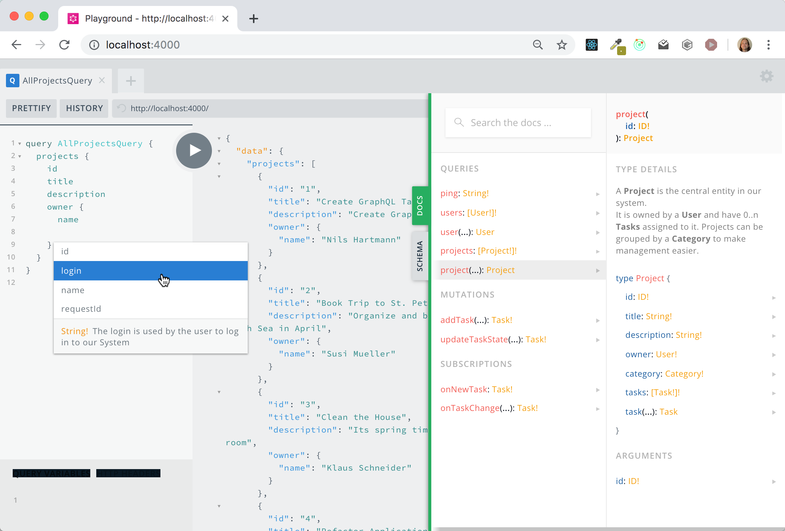
http://localhost:4000
Demo: Playground
https://github.com/prisma/graphql-playground

Slide 17

Beispiel: Intellij IDEA
BeerPage.tsx
Demo: IDE Support

Slide 18
Teil 1: Abfragen und Schema
"GraphQL is a query language for APIs and a runtime for fulfilling those queries with your existing data"
- https://graphql.org
GraphQL

Slide 19
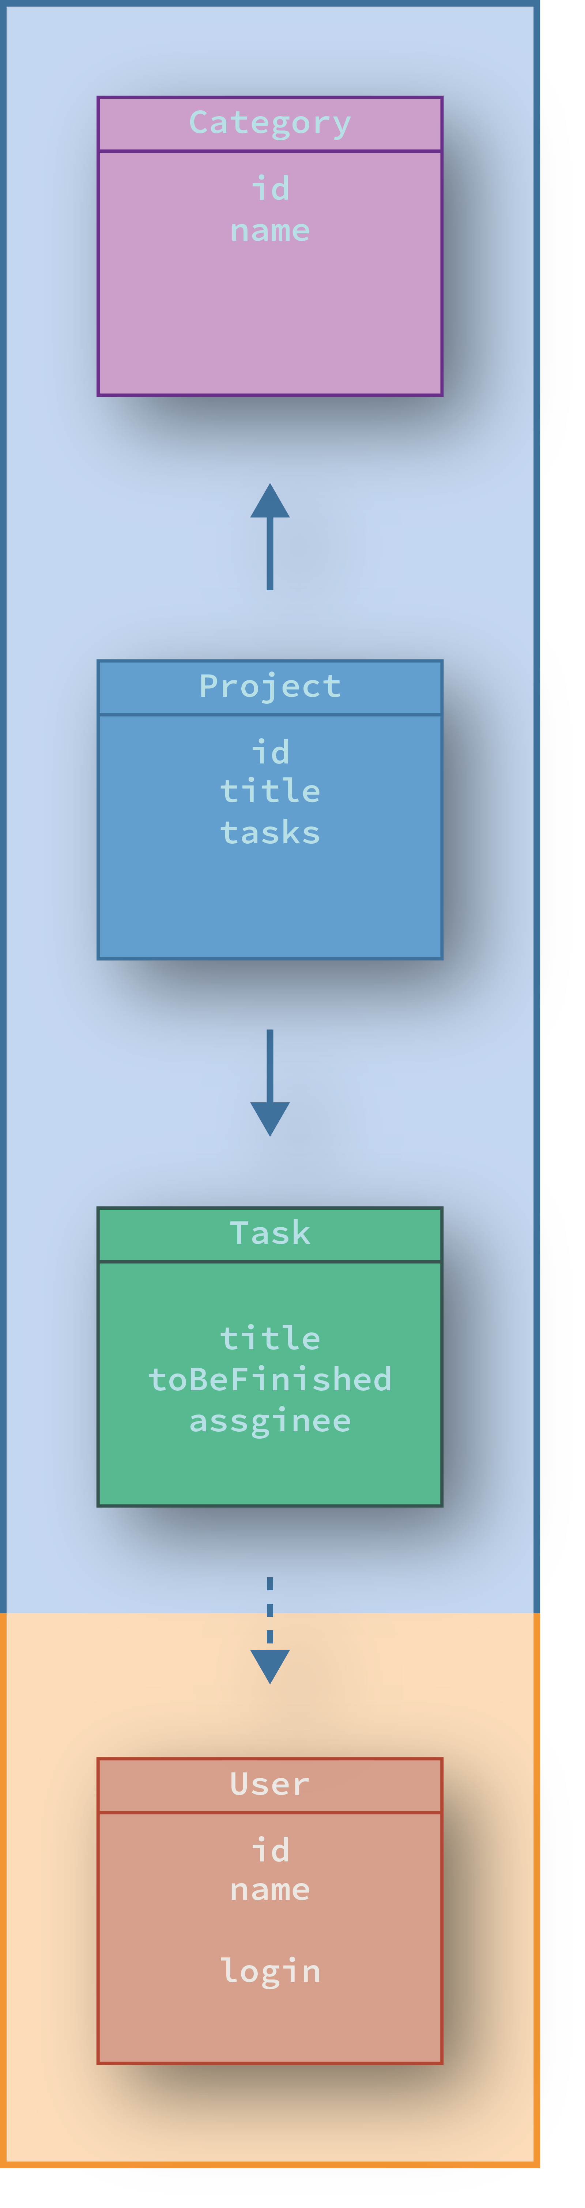
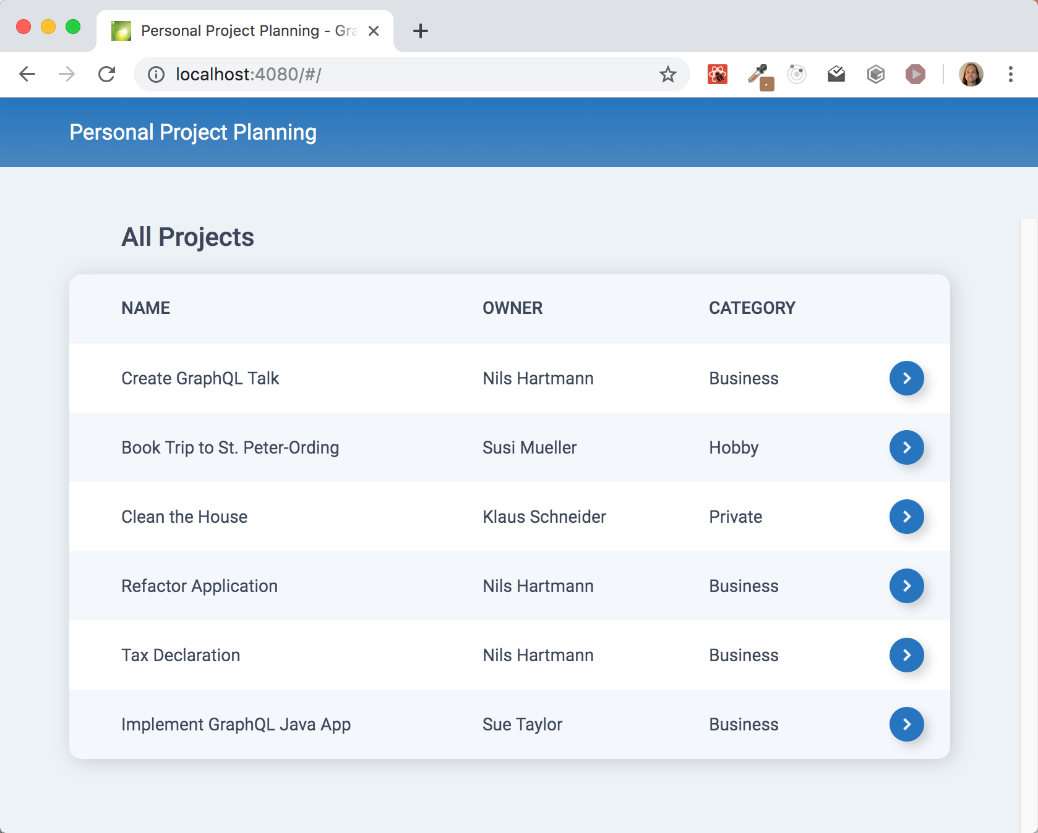
GraphQL Einsatzszenarien
Use-Case spezifische Abfragen – 1
{ projects {
id
title
owner { name }
category { name }
}
}

Slide 20
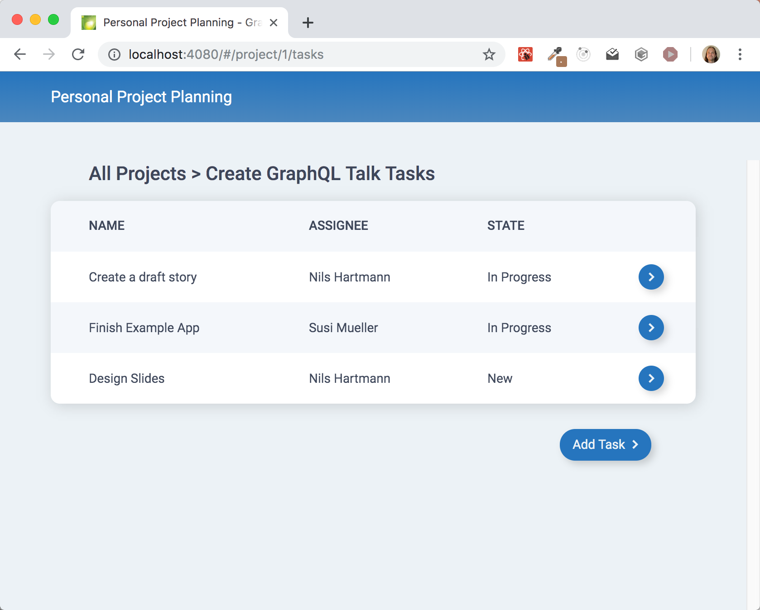
GraphQL Einsatzszenarien
Use-Case spezifische Abfragen – 2
{ project(...) {
title
tasks {
name
assignee { name }
state
}
}
}

Slide 21
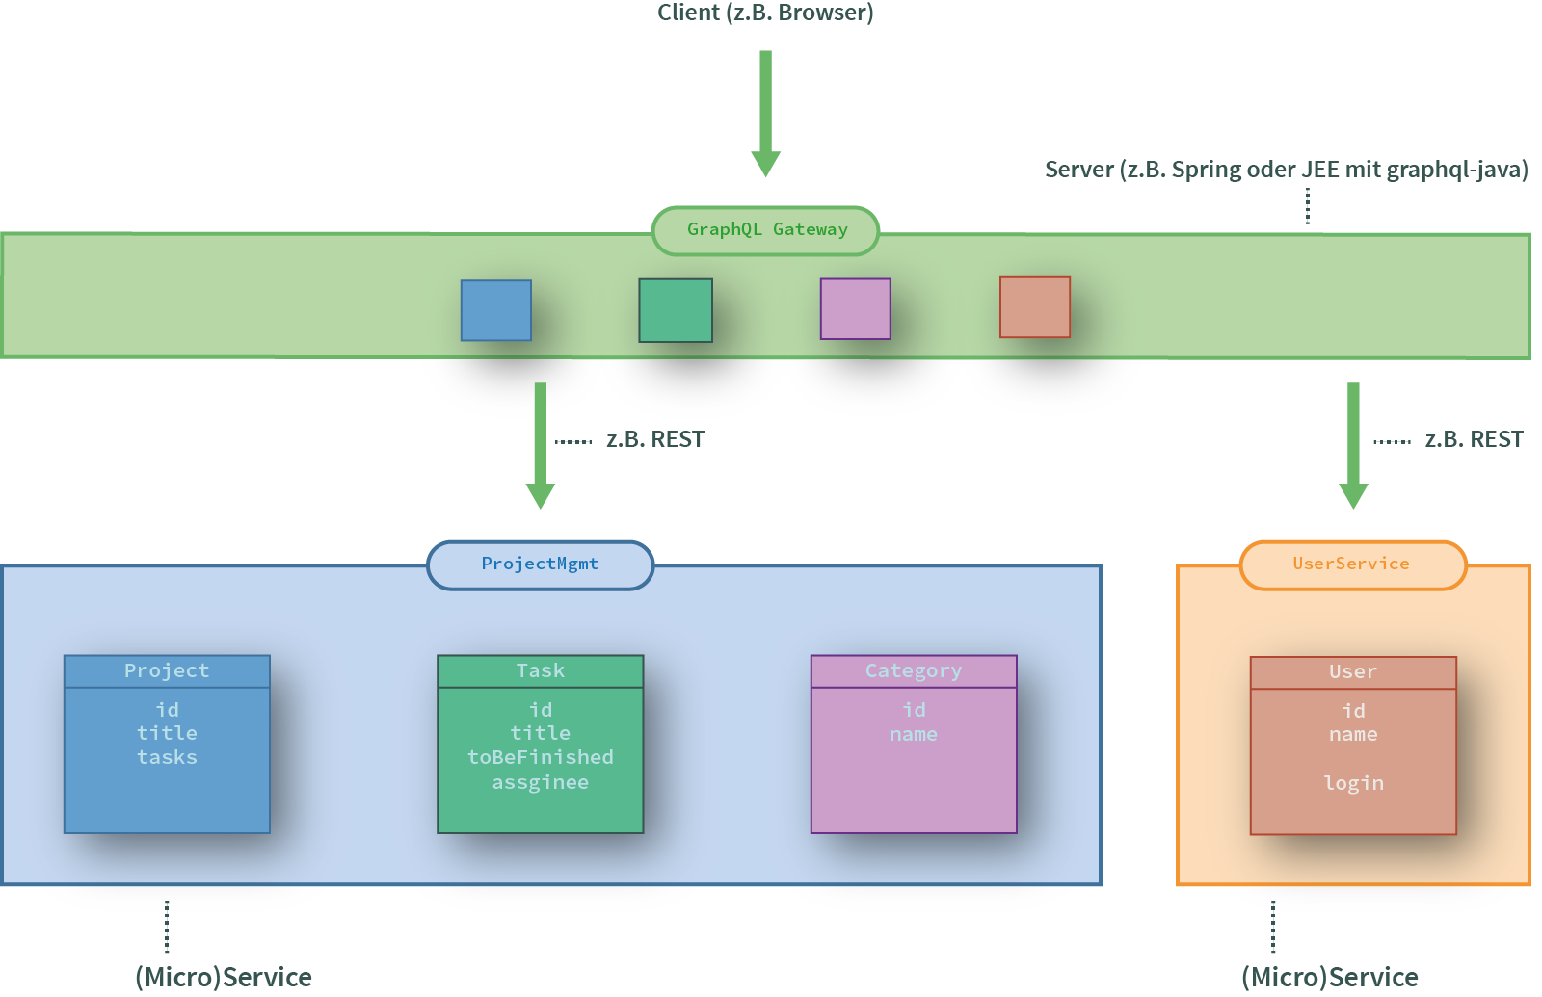
Einsatzszenarien
Gateway für Frontend zu mehreren Backends

Slide 22
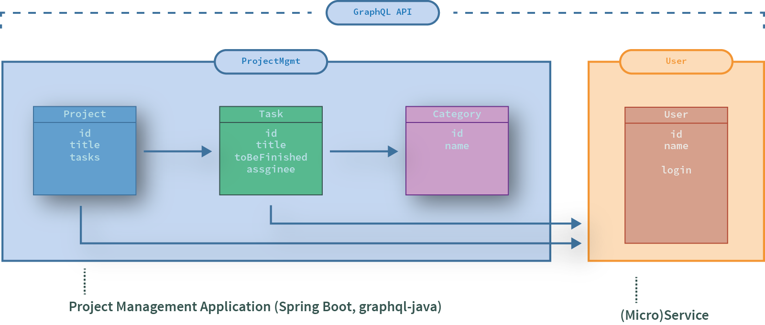
GraphQL Einsatzszenarien
"Architektur" Project Beispiel Anwendung
REST Endpunkt: http://localhost:5010
/users
/users/{id}

Slide 23
Einsatzszenarien
Gründe für den Einsatz von GraphQL
Viele unterschiedliche Use-Cases, die unterschiedliche Daten benötigen
Unterschiedliche Ansichten im Frontend
Unterschiedliche Clients
Flexible Architektur im Client
Einheitliche Gesamt-Sicht auf Domaine erwünscht
Typ-sichere API erfordert
Im Gegensatz zu REST (mehr) standardisiert und aus einer Hand

Slide 24
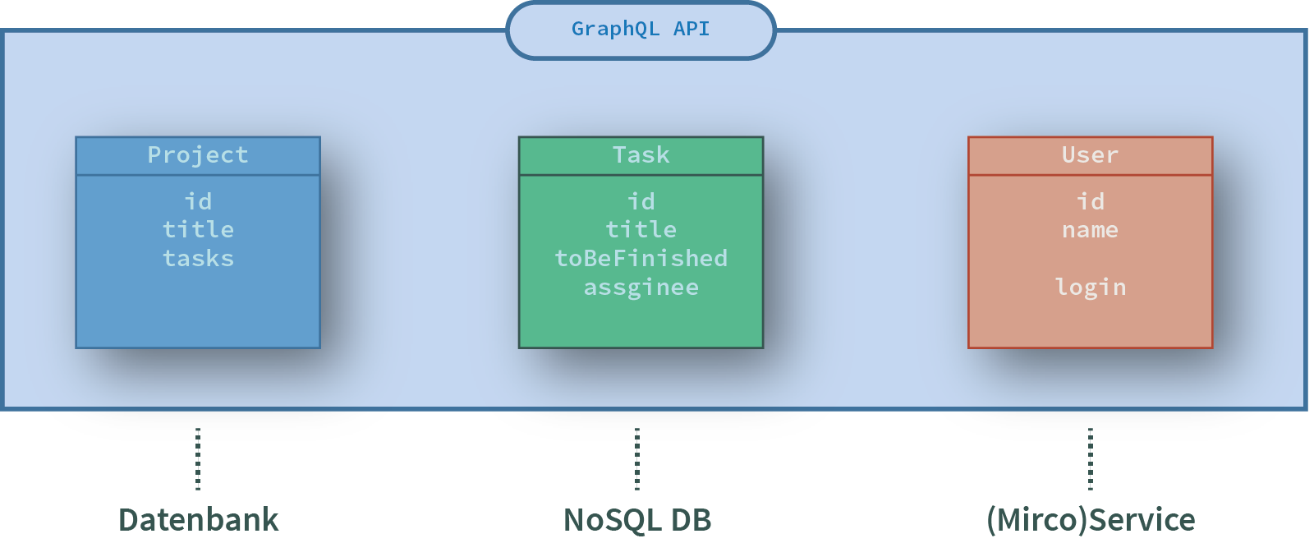
Daten Quellen
GraphQL macht keine Aussage, wo die Daten herkommen
Versteckt unterschiedliche APIs/Services
Gesamt-Sicht auf die Domain/Anwendung
Fachliche Abfragen möglichen
Ermittlung der Daten ist unsere Aufgabe

Slide 25
Die GraphQL Query Sprache

Slide 26
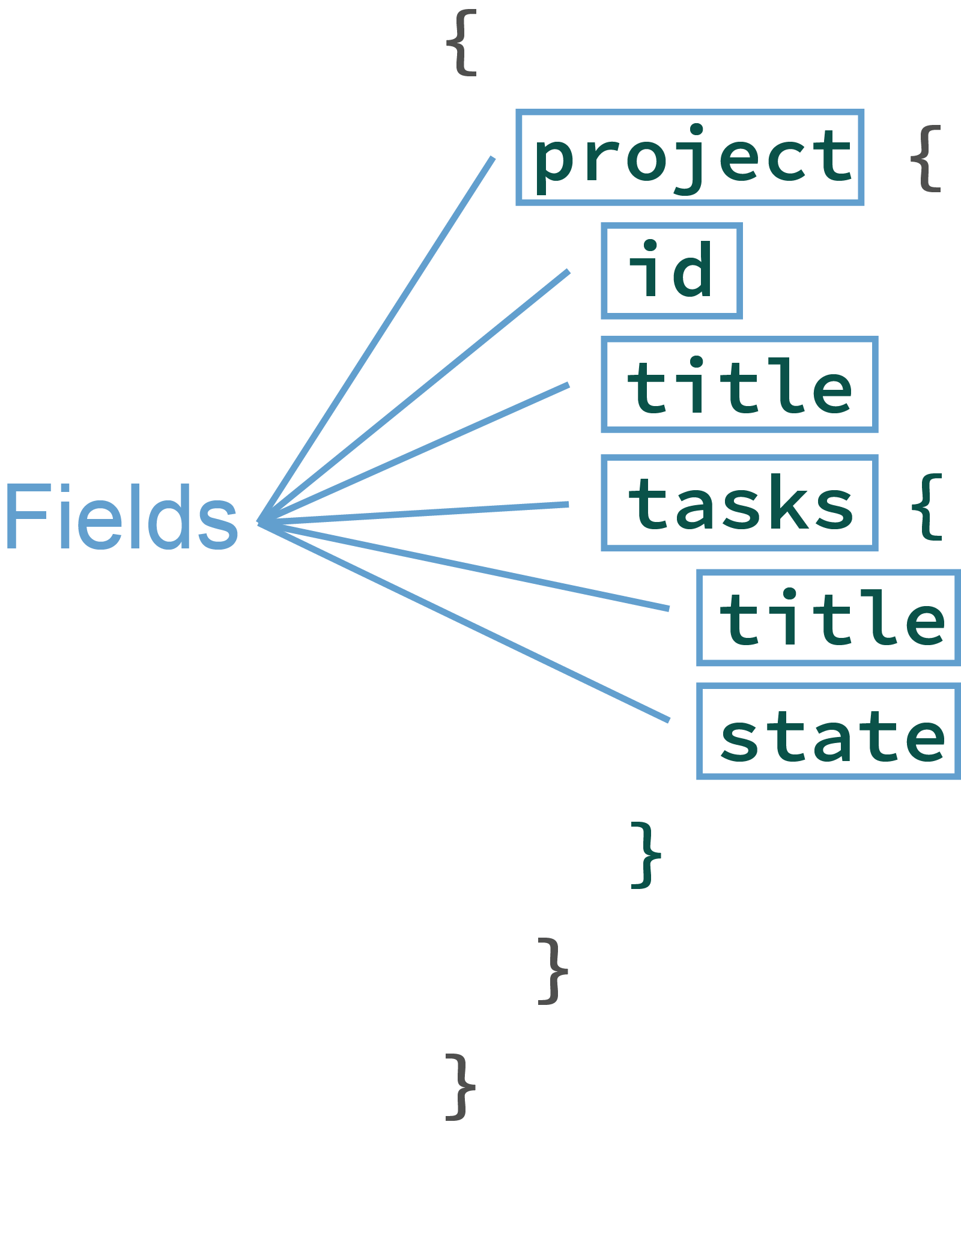
query Language
Strukturierte Sprache, um Daten von der API abzufragen
Abgefragt werden Felder von (verschachtelten) Objekten

Slide 27
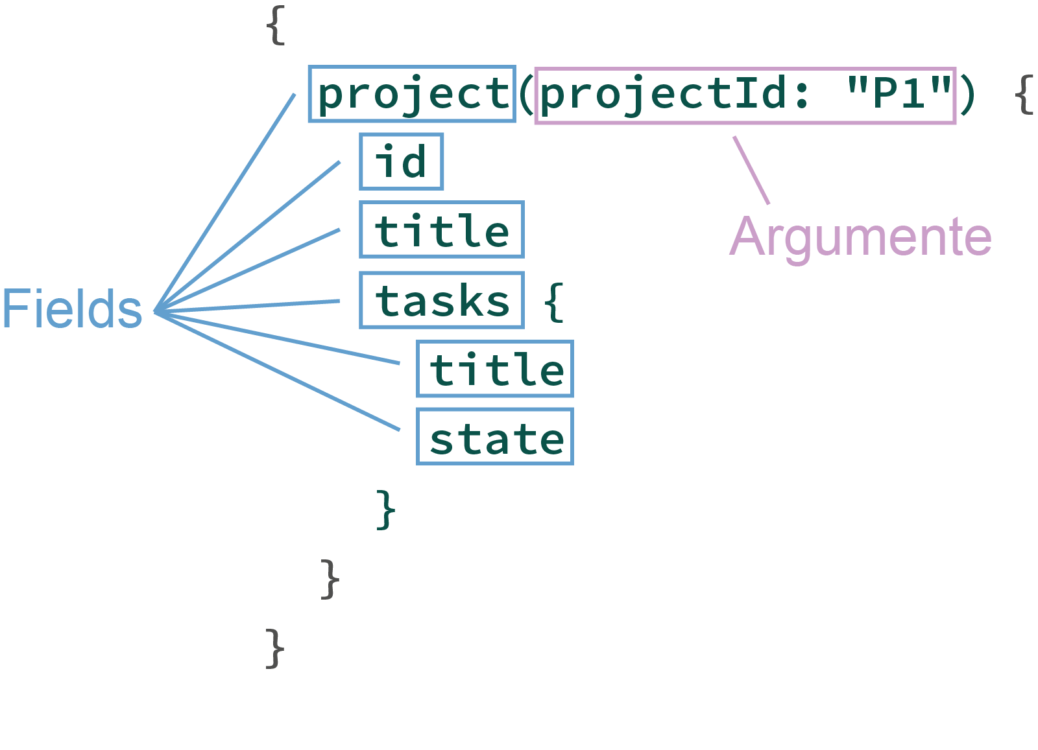
query Language
Strukturierte Sprache, um Daten von der API abzufragen
Abgefragt werden Felder von (verschachtelten) Objekten
Felder können Argumente haben

Slide 28
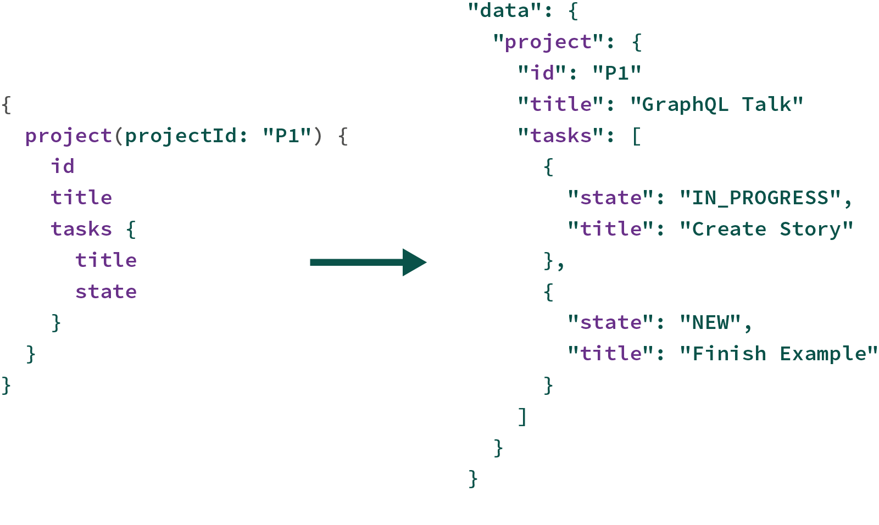
query Language
Ergebnis
Identische Struktur wie bei der Abfrage

Slide 29
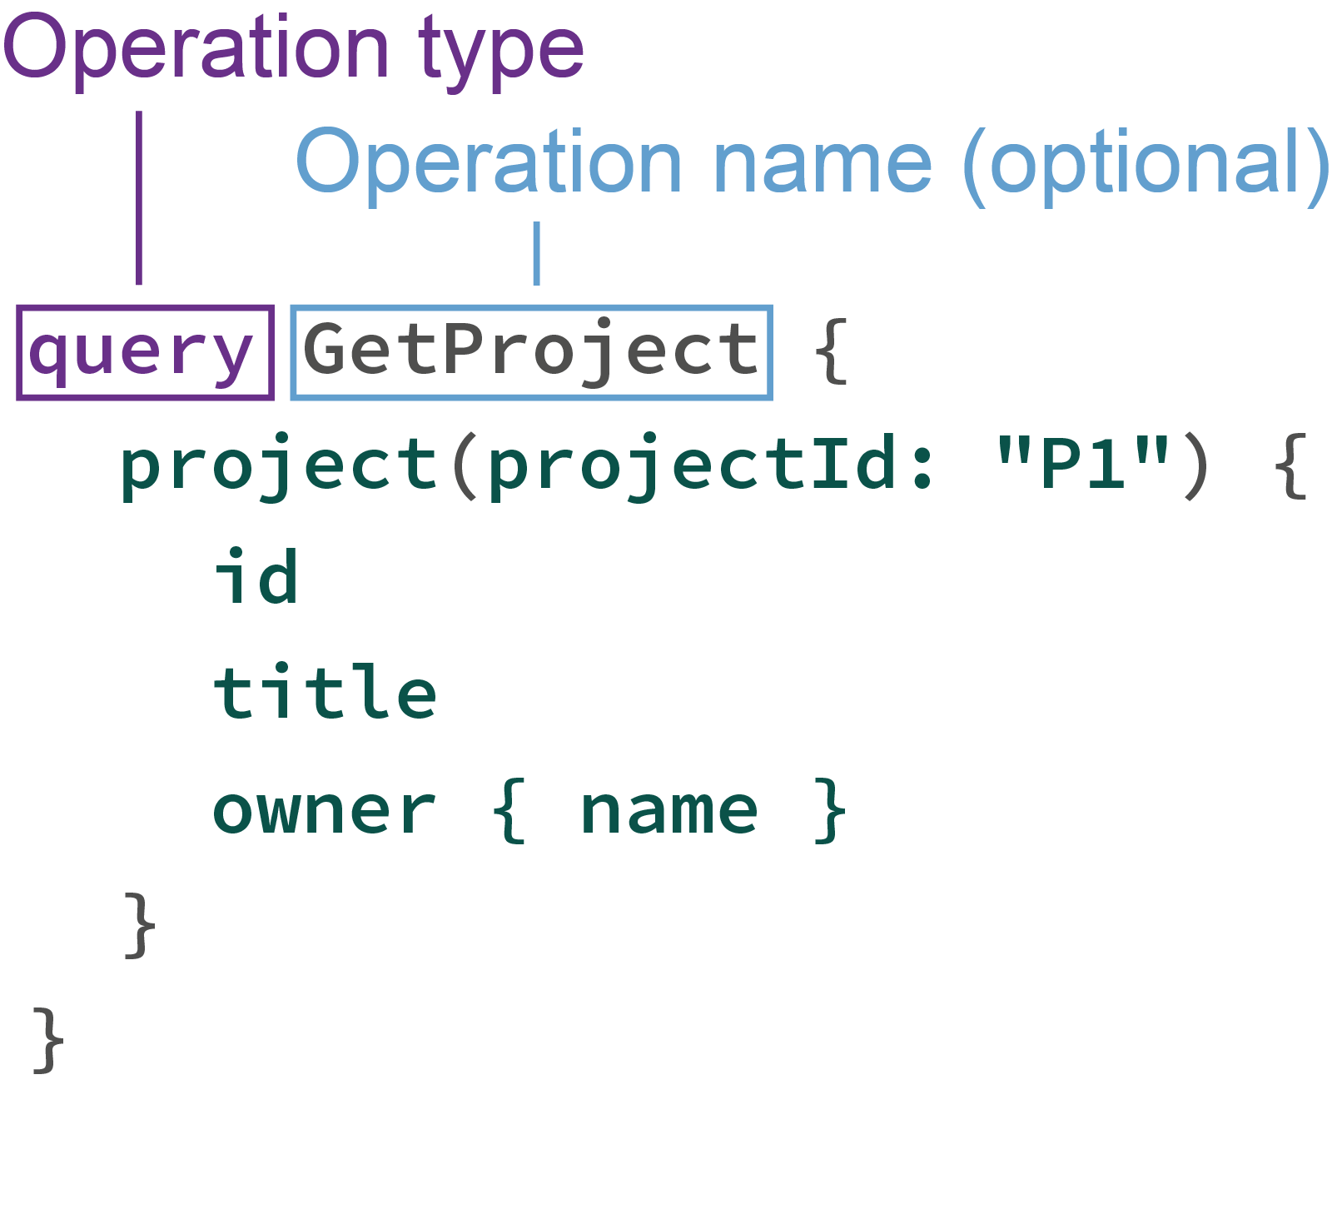
query Language: Operations
Operation: beschreibt, was getan werden soll
query, mutation, subscription

Slide 30
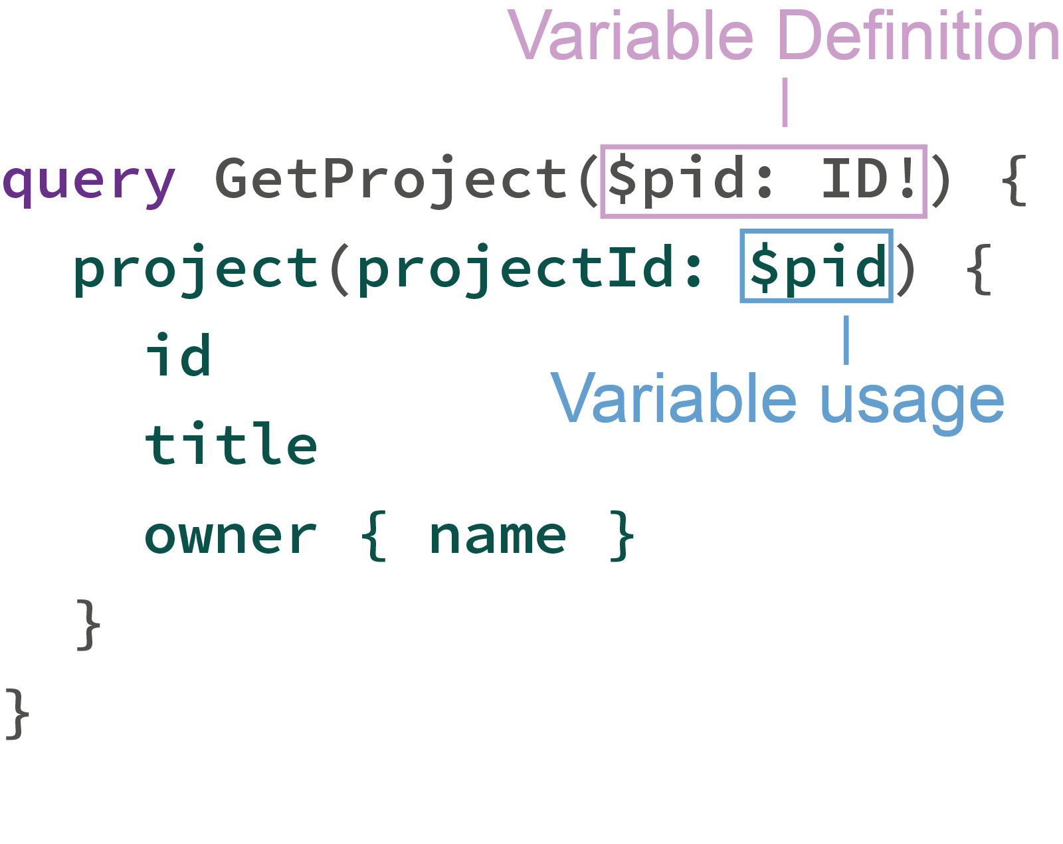
query Language: Operations
Operation: Variablen

Slide 31
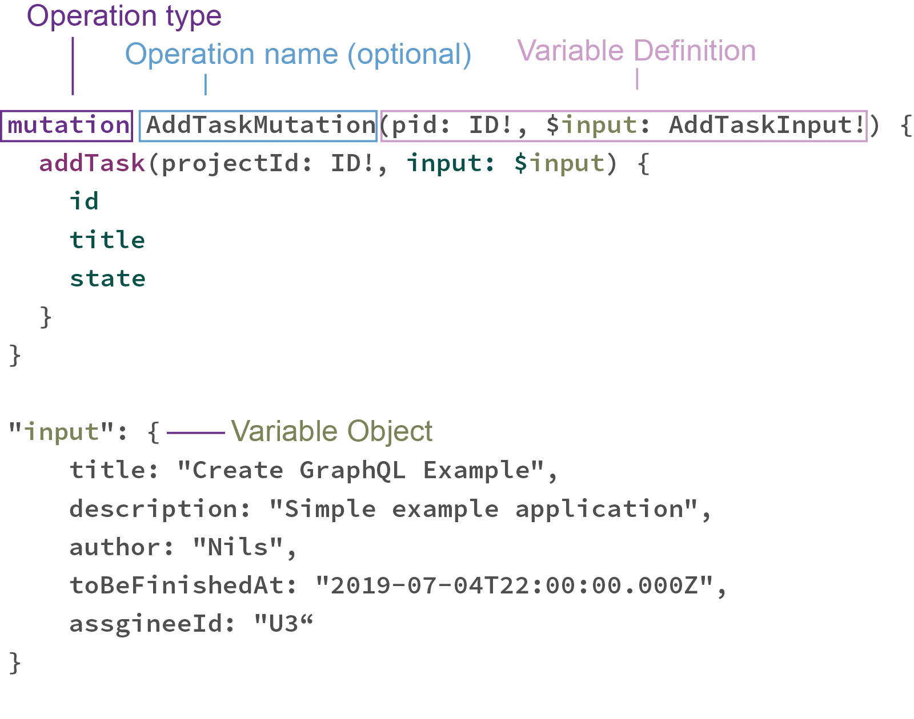
query Language: Mutations
Mutations
Mutation wird zum Verändern von Daten verwendet
Entspricht POST, PUT, PATCH, DELETE in REST
Rückgabe Wert kann frei definiert werden (z.B. neue Entität)

Slide 32
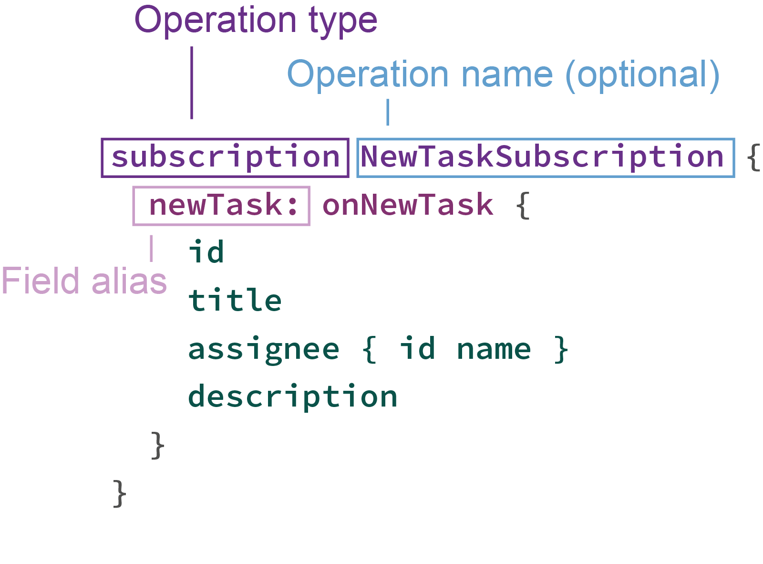
query Language: Mutations
Subscription
Automatische Benachrichtigung bei neuen Daten

Slide 33
Queries ausführen
Queries werden über HTTP ausgeführt
Üblicherweise per POST
Ein einzelner Endpoint (bei Apollo: /, sonst meist /graphql)
$ curl -X POST -H "Content-Type: application/json" \
-d '{"query":"{ projects { title } }"}' \
http://localhost:4000/
{"data":
{"projects": [
{"title": "Create GraphQL Talk"},
{"title ": "Book Trip to St. Peter-Ording"},
{"title ": "Clean the House"},
{"title ": "Refactor Application"},
{"title ": "Tax Declaration"},
{"title ": "Implement GraphQL Java App"}
]}
}

Slide 34
Queries ausführen
Antwort vom Server
Grundsätzlich HTTP 200
(JSON-)Map mit max. drei Feldern
{
{"errors":
[
{ "message": "Could not read User with ID 123",
"locations": [ . . . ],
"path": [ "project", "task", "assignee" ]
}
]
},
{"data": {"projects": [ . . . ] },
{"extensions": { . . . }
}

Slide 35
Übung: Queries ausführen
Mach dich mit dem Playground und der Query-Sprache vertraut
Öffne den Playground auf meinem Computer (IP steht auf der Tafel)
Mach' dich mit der API des Projektes vertraut
Führe einen Query aus, mit dem Du alle Projekte und alle Benutzer (insb. jeweils die IDs) erhältst
Führe eine Mutation aus, mit der Du eine neue Aufgabe ("Task") einem bestehenden Projekte ("Project") hinzufügst

Slide 36
Teil II
GraphQL
Server

Slide 37
Teil 2: Runtime-Umgebung (AKA: Eure Anwendung)
"GraphQL is a query language for APIs and a runtime for fulfilling those queries with your existing data"
- https://graphql.org
GraphQL
Server

Slide 38
GraphQL-java
graphql-java: https://www.graphql-java.com/
TODO: was ist graphql-java?
Kein Server, sondern nur Framework
Ausblick auf graphql-java-tools

Slide 39
GraphQL Server mit Apollo
Aufgaben
Schema definieren
DataFetchers für das Schema implementieren und konfigurieren
Wie/woher kommen die Daten für eine Anfrage
GraphQL API per HTTP zur Verfügung stellen

Slide 40
GraphQL Schema
Schema
Eine GraphQL API muss mit einem Schema beschrieben werden
Schema legt fest, welche Types und Fields es gibt
Nur Anfragen und Ergebnisse, die Schema-konform sind werden ausgeführt bzw. zurückgegeben
Schema Definition Language (SDL)

Slide 41
GraphQL Schema
Schema Definition per SDL https://graphql.org/learn/schema/
Object Type
type Project { id: ID!
title: String! description: String
}
Fields

Slide 42
GraphQL Schema
Schema Definition per SDL
type Project { id: ID!
title: String! description: String
}
Return Type (non-nullable)
Return Type (nullable)
Eingebaute skalare Typen:
Int
Float
String
Boolean
ID (wird als String gelesen und geschrieben. Wert wird in der Anwendung nicht "interpretiert")

Slide 43
GraphQL Schema
Schema Definition per SDL
type Project { id: ID!
title: String! description: String
owner: User!
}
type User {
id: ID!
name: String!
}
Referenz auf anderen Typ

Slide 44
GraphQL Schema
Schema Definition per SDL
type Project { id: ID!
title: String! description: String
owner: User!
tasks: [Task!]!
}
type User {
id: ID!
name: String!
}
type Task {
id: ID!
}
Return Type
Liste / Array

Slide 45
GraphQL Schema
Schema Definition per SDL
type Project { id: ID!
title: String! description: String
owner: User!
tasks: [Task!]!
task(taskId: ID!): Task
}
type User {
id: ID!
name: String!
}
type Task {
id: ID!
}
Argumente

Slide 46
GraphQL Schema
Schema Definition per SDL
enum TaskState { NEW
RUNNING FINISHED
}
Aufzählungstyp

Slide 47
GraphQL Schema
Schema Definition per SDL
enum TaskState { NEW
RUNNING FINISHED
}
input AddTaskInput {
title: String!
description: String!
toBeFinished: String!
assigneeId: ID!
}
Aufzählungstyp
Input-Typ
(für komplexe Argumente)

Slide 48
GraphQL Schema
Root-Types: Einstiegspunkte in die API (Query, Mutation, Subscription)
Root-Type
("Query")
type Query { projects: [Project!]!
project(projectId: ID!): Project }
Root-Fields

Slide 49
GraphQL Schema
Root-Types: Einstiegspunkte in die API (Query, Mutation, Subscription)
Root-Type
("Query")
type Query { projects: [Project!]!
project(projectId: ID!): Project }
type Mutation { addTask(newTask: AddTaskInput): Task! }
Root-Fields
Root-Type
("Mutation")
Input Type

Slide 50
GraphQL Schema
Root-Types: Einstiegspunkte in die API (Query, Mutation, Subscription)
Root-Type
("Query")
type Query { projects: [Project!]!
project(projectId: ID!): Project }
type Mutation { addTask(newTask: AddTaskInput): Task! }
type Subscription {
onNewTask: Task!
onTaskChange(projectId: ID!): Task!
}
Root-Fields
Root-Type
("Mutation")
Input Type
Root-Type
("Subscription")

Slide 51
Schema WeiterEntwicklung
Nur eine Version: Felder werden immer explizit abgefragt
Es können "ohne Schaden" neue Felder hinzugefügt werden
Alte Felder können 'deprecated' werden
Verwendung der Felder kann einzeln getrackt werden
type Query { projects: [Project!]!
project(projectId: ID!): Project @deprecated
getProjectById(projectId: ID!): Project }
Neues Feld

Slide 52
GraphQL für Java-Anwendungen
Schritt 1: Schema definieren
Schritt 2: DataFetchers implementieren
Schritt 3: DataFetchers mit Schema verbinden
Schritt 4: API per HTTP zur Verfügung stellen

Slide 53
GraphQL für Java-Anwendungen
Schritt 1: Schema definieren über Schema-Definition-Language
Per .graphqls-Datei (einbinden sehen wir uns später an)
type User { id: ID! login: String! name: String! } type Project { id: ID! title: String! description: String! owner: User! category: Category!
tasks: [Task!]!
task(id: ID!): Task } type Category { id: ID! name: String! }
enum TaskState {
NEW RUNNING FINISHED }
type Task { id: ID! title: String!
description: String!
state: TaskState!
assignee: User!
toBeFinishedAt: String! }
type Query { users: [User!]!
projects: [Project!]!
project(id: ID!): Project
}
input AddTaskInput { title: ID! description: ID! toBeFinishedAt: String assigneeId: ID! }
type Mutation { addTask(project: ID!, input: AddTaskInput!):
Task!
updateTaskState(taskId: ID!, newState: TaskState!):
Task! }

Slide 54
GraphQL für Java-Anwendungen
Schritt 1: Schema definieren über Schema-Definition-Language
Dokumentation kann mit in Markdown-Syntax mit """ hinzugefügt werden
"""
A **Project** consists of **Tasks**
"""
type Project {
id: ID!
...
}
type Query {
"""Get a project by its ID or null if not found"""
project(projectId: ID!): Project
}

Slide 55
GraphQL für Java-Anwendungen
Schritt 1: Schema definieren
Per API oder per .graphqls-Datei
type User { id: ID! login: String! name: String! } type Project { id: ID! title: String! description: String! owner: User! category: Category!
tasks: [Task!]!
task(id: ID!): Task } type Category { id: ID! name: String! }
enum TaskState {
NEW RUNNING FINISHED }
type Task { id: ID! title: String!
description: String!
state: TaskState!
assignee: User!
toBeFinishedAt: String! }
type Query { users: [User!]!
projects: [Project!]!
project(id: ID!): Project
}
input AddTaskInput { title: ID! description: ID! toBeFinishedAt: String assigneeId: ID! }
type Mutation { addTask(project: ID!, input: AddTaskInput!):
Task!
updateTaskState(taskId: ID!, newState: TaskState!):
Task! }
KRITISCHE BETRACHTUNG DES SCHEMAS: welche Probleme könnte es geben?
Was pasit Project.task(id) wenn task nicht da ist? null oder fehler?
Paginiierung von Query.projects
addRating: Was tun bei Fehlern?

Slide 56
Das Schema in Apollo Server
Modulare Schema
Schema kann in mehrere Dateien aufgeteilt werden
Typen können erweitert werden
// queries.graphqls
type Query {
ping: String
}
// project.graphqls
type Project { ... }
extend type Query {
project(projectId: ID!): Project
}

Slide 57
Übung 1: Schema Definieren
Vervollständige das Schema der Beispiel-Anwendung

Slide 58
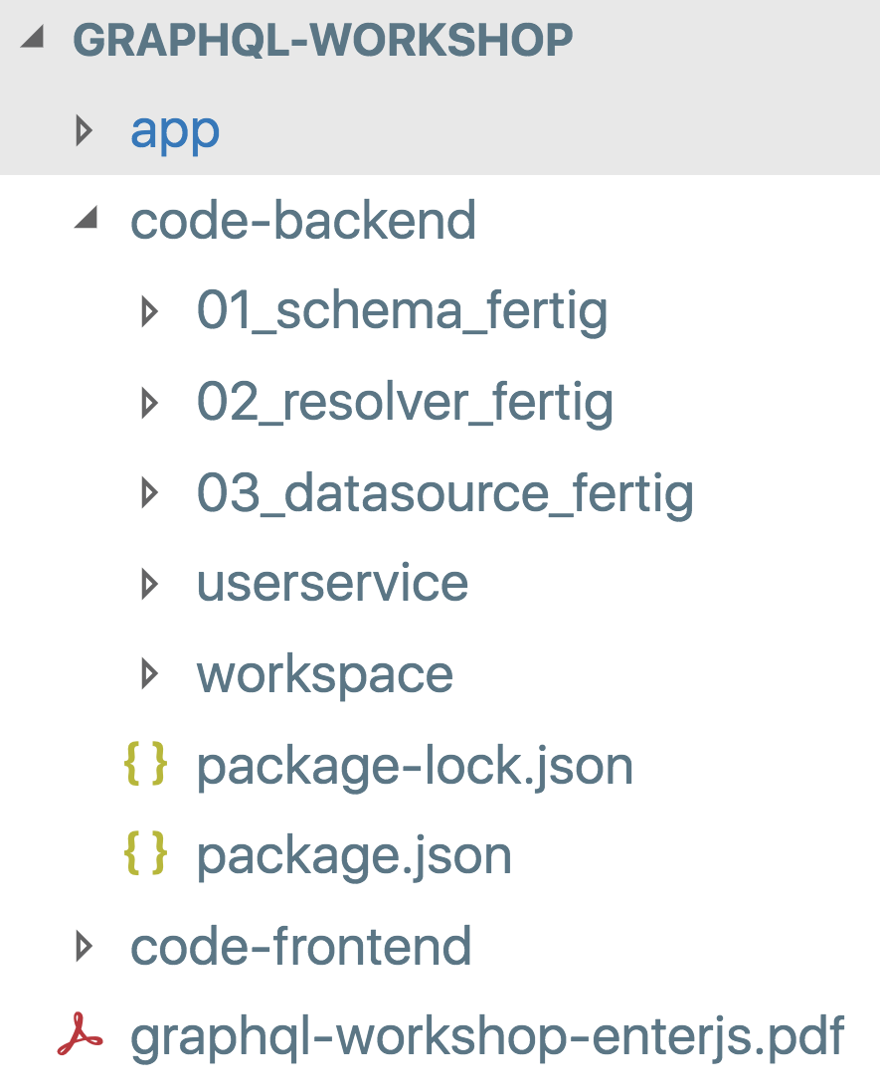
Übung 1: Schema Definieren
Vervollständige das Schema der Beispiel-Anwendung
Das Workshop Repository
Lösungen für die Übungen
Fertiger userservice (nur starten)
Verzeichnis für Übungen mit Ausgangsmaterial
(in IDE/Editor öffnen)
Verzeichnis für React-Übungen (2. Teil)
Slides

Slide 59
Übung 1: Schema Definieren
Vorbereitung: Installation und Starten (gemeinsam)
Das Workshop Repository
hier "npm install" ausführen
hier "npm start" ausführen
hier "npm start" ausführen
Achtung, Windows-Benutzer: entweder
yarn start
Bash/Linux Subsystem verwenden oder
in package.json "/" durch "\\" ersetzen
Öffnen in der IDE/Editor
Bei Änderungen re-startet Server automatisch
Playground/API: http://localhost:4000

Slide 60
Übung 1: Schema Definieren
Vervollständige das Schema der Beispiel-Anwendung
Vorbereitung (gemeinsam): Starten aller Prozesse
In "code-backend": "npm install"
In "code-backend/userservice": "npm start"
In "code-backend/workspace": "npm start"
Playground sollte jetzt über http://localhost:4000 erreichbar sein
Um die Übungen zu machen, am Besten "code-backend/workspace" in deiner IDE/Editor öffnen
Nach dem ändern/speichern von Code wird der Server automatisch neugestartet
Im Playground sollte auch das Schema automatisch aktualisiert werden
Lösungen der Übungen: code-backend/01_..., 02_..., 03_...

Slide 61
Übung 1: Schema Definieren
Vervollständige das Schema der Beispiel-Anwendung
Der Project-Type muss definiert werden
Der Query-Type muss um zwei Felder erweitert werden
In der Datei workspace/src/schema.js stehen TODOs drin
Nach Änderungen am Schema (speichern der Datei) könnt ihr im Playground Eure API-Änderungen sehen
http://localhost:4000/
Schema sollte automatisch aktualisiert werden
(Auf "Docs" am rechten Rand klicken)
Hinweis: Ausführen der Queries funktioniert noch nicht

Slide 62
Schritt 2: Data Fetchers

Slide 63
Data Fetchers
DataFetcher (In anderen Implementierungen auch Resolver genannt)
Ein DataFetcher liefert ein Wert für ein angefragtes Feld
Zwingend erforderlich für Root-Types (Query, Mutation)
Default: per Reflection (getter/setter, Maps, ...)

Slide 64
Data Fetchers
DataFetcher (In anderen Implementierungen auch Resolver genannt)
Ein DataFetcher liefert ein Wert für ein angefragtes Feld
Zwingend erforderlich für Root-Types (Query, Mutation)
Default: per Reflection (getter/setter, Maps, ...)
DataFetcher ist funktionales Interface (kann als Lambda implementiert werden):
interface DataFetcher<T> { T get(DataFetchingEnvironment environment); }

Slide 65
Data Fetchers
DataFetcher (In anderen Implementierungen auch Resolver genannt)
Ein DataFetcher liefert ein Wert für ein angefragtes Feld
Zwingend erforderlich für Root-Types (Query, Mutation)
Default: per Reflection (getter/setter, Maps, ...)
DataFetcher ist funktionales Interface (kann als Lambda implementiert werden):
DataFetcher werden später mit dem Schema "verbunden"
interface DataFetcher<T> { T get(DataFetchingEnvironment environment); }

Slide 66
DataFetcher
DataFetcher implementieren
Beispiel: ping-Feld
Schema Definition
type Query { ping: String!
}
"data": {
"ping": "Hello, World"
}
Query
query { ping }

Slide 67
DataFetcher
DataFetcher implementieren
Beispiel: ping-Feld
Schema Definition
type Query { ping: String!
}
"data": {
"ping": "Hello, World"
}
Query
query { ping }
Data Fetcher
public class QueryDataFetchers {
DataFetcher<String> ping = new DataFetcher<>() {
public String get(DataFetchingEnvironment env) {
return "Hello, World";
}
};
// Alternativ: als Lambda
DataFetcher<String> ping = env -> "Hello World";
}

Slide 68
DataFetcher
DataFetcher implementieren: Argumente
Auf Argumente kann über das DataFetchingEnvironment zugegriffen werden
Es werden nur gültige Werte übergeben (gemäß Schema)
input-Types werden als Map übergeben
Schema Definition
type Query { ping(msg: String): String!
}
query {
ping(msg: "GraphQL")
}
"data": {
"ping": "Hello, GraphQL"
}
Query

Slide 69
DataFetcher
DataFetcher implementieren: Argumente
Auf Argumente kann über das DataFetchingEnvironment zugegriffen werden
Es werden nur gültige Werte übergeben (gemäß Schema)
input-Types werden als Map übergeben
Schema Definition
type Query { ping(msg: String): String!
}
query {
ping(msg: "GraphQL")
}
"data": {
"ping": "Hello, GraphQL"
}
Query
Data Fetcher
public class QueryDataFetchers {
DataFetcher<String> ping = new DataFetcher<>() {
public String get(DataFetchingEnvironment env) {
String msg = env.getArgument("msg");
if (msg == null) { msg = "World"; }
return "Hello, " + msg;
}
};
}

Slide 70
DataFetcher
DataFetcher implementieren: Rückgabewerte
Rückgabewert können neben primitiven Typen auch Objekte oder Listen sein
Schema Definition
type Query { project(id: ID!): Project
}
Project POJO
public class Project {
long id;
String title;
...
}
Data Fetcher
public class QueryDataFetchers {
DataFetcher<Project> projectById = new DataFetcher<>() {
public String get(DataFetchingEnvironment env) {
String projectId = env.getArgument("id");
Optional<Project> project =
projectRepository.get(projectId);
return project;
}
};
}

Slide 71
DataFetcher
DataFetcher implementieren: Objekt Graphen
Bei geschachtelten Abfragen wird der Rückgabewert des vorherigen Fetchers an den nächsten Übergeben
Sofern kein DataFetcher für ein Feld registriert ist, wird per Default der PropertyDataFetcher verwendet (Registrierung sehen wir uns später an)
Der PropertyDataFetcher ermittelt Daten aus POJOs

Slide 72
DataFetcher
DataFetcher implementieren: Objekt Graphen
Bei geschachtelten Abfragen wird der Rückgabewert des vorherigen Fetchers an den nächsten Übergeben
Sofern kein DataFetcher für ein Feld registriert ist, wird per Default der PropertyDataFetcher verwendet (Registrierung sehen wir uns später an)
Der PropertyDataFetcher ermittelt Daten aus POJOs
query {
project(id: 1) {
id
title
category
{ name }
}
}

Slide 73
DataFetcher
DataFetcher implementieren: Objekt Graphen
Bei geschachtelten Abfragen wird der Rückgabewert des vorherigen Fetchers an den nächsten Übergeben
Sofern kein DataFetcher für ein Feld registriert ist, wird per Default der PropertyDataFetcher verwendet (Registrierung sehen wir uns später an)
Der PropertyDataFetcher ermittelt Daten aus POJOs
QueryDataFetchers.projectById
(liefert Project-Instanz zurück)
public class Project {
long id;
String title;
Category category;
...
}
query {
project(id: 1) {
id
title
category
{ name }
}
}

Slide 74
DataFetcher
DataFetcher implementieren: Objekt Graphen
Bei geschachtelten Abfragen wird der Rückgabewert des vorherigen Fetchers an den nächsten Übergeben
Sofern kein DataFetcher für ein Feld registriert ist, wird per Default der PropertyDataFetcher verwendet (Registrierung sehen wir uns später an)
Der PropertyDataFetcher ermittelt Daten aus POJOs
QueryDataFetchers.projectById
(liefert Project-Instanz zurück)
public class Project {
long id;
String title;
Category category;
...
}
query {
project(id: 1) {
id
title
category
{ name }
}
}
PropertyDataFetcher
bekommt Project-Instanz übergeben
ermittelt darauf per Reflection abgefragte Felder

Slide 75
DataFetcher
DataFetcher implementieren: Objekt Graphen
Bei geschachtelten Abfragen wird der Rückgabewert des vorherigen Fetchers an den nächsten Übergeben
Sofern kein DataFetcher für ein Feld registriert ist, wird per Default der PropertyDataFetcher verwendet (Registrierung sehen wir uns später an)
Der PropertyDataFetcher ermittelt Daten aus POJOs
QueryDataFetchers.projectById
(liefert Project-Instanz zurück)
public class Project {
long id;
String title;
Category category;
...
}
public class Category {
long id;
String name;
...
}
query {
project(id: 1) {
id
title
category
{ name }
}
}
PropertyDataFetcher
bekommt Project-Instanz übergeben
ermittelt per Reflection darauf abgefragte Felder
PropertyDataFetcher
bekommt Category-Instanz übergeben
ermittelt per Reflection darauf abgefragte Felder

Slide 76
DataFetcher
DataFetcher für eigene Typen
PropertyDataFetcher hilft nicht immer
Beispiel: owner-Feld ist nicht am Project POJO definiert, nur dessen Id (User kommt aus Mircoservice)
public class Project {
long id;
String title;
Category category;
String ownerId;
...
}
query {
project(id: 1) {
id
title
category
{ name }
owner {
name
}
}
}
PropertyDataFetcher greift hier nicht

Slide 77
DataFetcher
DataFetcher für eigene Typen
Für eigene Typen bzw. deren Felder können ebenfalls DataFetcher definiert werden
Funktionieren wie gesehen, nur dass Parent-Objekt ("Source") übergeben wird
query {
project(id: 1) {
id
title
category
{ name }
owner {
name
}
}
}
public class ProjectDataFetchers {
DataFetcher<User> owner = new DataFetcher<>() {
public String get(DataFetchingEnvironment env) {
Project parent = env.getSource();
String ownerId = parent.getOwnerId();
return userService.getUser(ownerId);
}
};
}

Slide 78
DataFetcher
DataFetcher implementieren: Mutations
technisch analog zu allen anderen DataFetchers, dürfen aber Daten verändern
Schema Definition
input AddTaskInput { title: String!
description: String!
}
type Mutation { addTask(projectId: ID!, input: AddTaskInput!): Task!
}
Data Fetcher
public class MutationDataFetchers {
DataFetcher<Task> addTask = new DataFetcher<>() {
public Task get(DataFetchingEnvironment env) {
String projectId = env.getArgument("projectId");
Map input = env.getArgument("input");
String title = input.get("title");
String description = input.get("description");
return taskService.newTask(projectId, title, description);
}
};
}

Slide 79
DataFetcher
DataFetcher implementieren: Subscriptions
Müssen Reactive Streams Publisher zurückliefern
Beim Lesen über HTTP üblicherweise über Websockets
import org.reactivestreams.Publisher;
public DataFetcher<Publisher<Rating>> onNewRatingFetcher() {
return environment -> {
Publisher<Rating> publisher = getRatingPublisher();
return publisher;
};
}
type Subscription {
onNewRating: Rating!
}

Slide 80
Schritt 2: Resolver
Resolver: Der Context
Context ist ein beliebiges Objekt, das für jeden Request erzeugt wird
Wird den Resolver-Funktionen zur Verfügung gestellt
Kann z.B. DataSources enthalten oder aktuellen Benutzer
DataSources werden automatisch unter 'dataSources' in den Context gelegt

Slide 81
Runtime Wiring
Verbinden von Feldern mit DataFetcher
Im RuntimeWiring werden DataFetcher einzelnen Feldern zugewiesen
class GraphQLAPIConfiguration {
RuntimeWiring setupWiring() {
QueryFetchers queryFetchers = ...;
MutationFetchers mutationFetchers = ...;
ProjectFetchers projectFetchers = ...;
return RuntimeWiring.newRuntimeWiring()
.build();
}
}

Slide 82
Runtime Wiring
Verbinden von Feldern mit DataFetcher
Im RuntimeWiring werden DataFetcher einzelnen Feldern zugewiesen
class GraphQLAPIConfiguration {
RuntimeWiring setupWiring() {
QueryFetchers queryFetchers = ...;
MutationFetchers mutationFetchers = ...;
ProjectFetchers projectFetchers = ...;
return RuntimeWiring.newRuntimeWiring()
.type(newTypeWiring("Query")
.build();
}
}
type Query {
}

Slide 83
Runtime Wiring
Verbinden von Feldern mit DataFetcher
Im RuntimeWiring werden DataFetcher einzelnen Feldern zugewiesen
class GraphQLAPIConfiguration {
RuntimeWiring setupWiring() {
QueryFetchers queryFetchers = ...;
MutationFetchers mutationFetchers = ...;
ProjectFetchers projectFetchers = ...;
return RuntimeWiring.newRuntimeWiring()
.type(newTypeWiring("Query")
.dataFetcher("ping", queryFetchers.ping)
.dataFetcher("project", queryFetchers.projectById))
.build();
}
}
type Query { ping: String!
project(id: ID!): Project
}

Slide 84
Runtime Wiring
Verbinden von Feldern mit DataFetcher
Im RuntimeWiring werden DataFetcher einzelnen Feldern zugewiesen
class GraphQLAPIConfiguration {
RuntimeWiring setupWiring() {
QueryFetchers queryFetchers = ...;
MutationFetchers mutationFetchers = ...;
ProjectFetchers projectFetchers = ...;
return RuntimeWiring.newRuntimeWiring()
.type(newTypeWiring("Query")
.dataFetcher("ping", queryFetchers.ping)
.dataFetcher("project", queryFetchers.projectById))
.type(newTypeWiring("Project").
.dataFetcher("owner", projectFetchers.owner))
.build();
}
}
type Query { ping: String!
project(id: ID!): Project
}
type Project { owner: User!
}

Slide 85
Runtime Wiring
Verbinden von Feldern mit DataFetcher
Im RuntimeWiring werden DataFetcher einzelnen Feldern zugewiesen
class GraphQLAPIConfiguration {
RuntimeWiring setupWiring() {
QueryFetchers queryFetchers = ...;
MutationFetchers mutationFetchers = ...;
ProjectFetchers projectFetchers = ...;
return RuntimeWiring.newRuntimeWiring()
.type(newTypeWiring("Query")
.dataFetcher("ping", queryFetchers.ping)
.dataFetcher("project", queryFetchers.projectById))
.type(newTypeWiring("Project").
.dataFetcher("owner", projectFetchers.owner))
.type(newTypeWiring("Mutation").
.dataFetcher("addTask", mutationFetchers.addTask))
.build();
}
}
type Query { ping: String!
project(id: ID!): Project
}
type Project { owner: User!
}
type Mutation { addTask(projectId:...): Task
}

Slide 86
GraphQL für Java-Anwendungen
Ausführbares Schema erzeugen
Statisches Schema und DataFetcher (Wirings) werden verknüpft
Einstiegspunkt zum Ausführen von Queries
class GraphQLApiConfiguration {
public GraphQLSchema graphqlSchema() {
// Schritt 1: Schema-Beschreibung aus Datei einlesen
File schemaFile = new File("tasks.graphqls");
// Schritt 2+3: DataFetcher & RuntimeWiring (wie zuvor gesehen)
RuntimeWiring runtimeWiring = setupWiring();
SchemaGenerator schemaGenerator = new SchemaGenerator();
return schemaGenerator.makeExecutableSchema(
new SchemaParser().parse(schemaFile),
runtimeWiring
);
}
}

Slide 87
GraphQL für Java-Anwendungen
Queries per API ausführen
Ergebnis wird in verschachtelter Map zurückgeliefert
GraphQLSchema schema = ...;
GraphQL graphQL = GraphQL.newGraphQL(schema).build();
ExecutionInput executionInput =
ExecutionInput.newExecutionInput
.query("query { project { title tasks { title } } }").build();
Map<String, Object> result = graphQL.execute(executionInput).toSpecification();

Slide 88
GraphQL für Java-Anwendungen
Queries ausführen (per HTTP)
Voraussetzung: GraphQL Schema ist erzeugt
Variante 1: https://github.com/graphql-java/graphql-java-spring
REST Controller für Spring (Boot)
Stammt aus graphql-java Projektfamilie
Kein Support für Subscriptions zurzeit
Variante 2: https://github.com/graphql-java-kickstart/graphql-java-servlet
HTTP Servlet (für Spring bzw Servlet Container)
Auch als Starter für Spring Boot verfügbar

Slide 89
GraphQL für Java-Anwendungen
graphql-java-servlet
Deployment Server-spezifisch
Beispiel aus unserer Anwendung (Spring-basiert)
import javax.servlet.annotation.WebServlet;
import graphql.schema.GraphQLSchema;
import graphql.servlet.GraphQLHttpServlet;
import graphql.servlet.config.GraphQLConfiguration;
@WebServlet(urlPatterns = { "/graphql" }, loadOnStartup = 1)
public class GraphQLServlet extends GraphQLHttpServlet {
@Autowired
private GraphQLSchema schema;
protected GraphQLConfiguration getConfiguration() {
return GraphQLConfiguration
.with(schema)
.build();
}
}

Slide 90
GraphQL für Java-Anwendungen
Schema in der Beispiel-Anwendung
Das Schema wird in GraphQLApiConfiguration.java erzeugt
Dort etwas anders, als vorhin gezeigt, weil mit Spring Hilfsmitteln
Konzept ist aber identisch, es wird ein GraphQLSchema erzeugt
Die GraphQL API wird über das graphql-java-servlet zur Verfügung gestellt

Slide 91
Übung 2: Resolver implementieren
Implementiere fehlende Resolver für unsere Anwendung
Am Query: Felder projects und project
Am Task: Felder tasks und task
Die Änderungen müssen in query.js und project.js vorgenommen werden
dort sind entsprechende TODOs eingetragen
(Falls Du mit Übung 1 nicht fertig geworden bist, einfach Dateien aus 01_schema_fertig in deinen Workspace kopieren)
Wenn die Resolver implementiert sind, kannst Du über den Playground Queries ausführen
Funktionierende Queries zum Testen auf der nächsten Slide
Zugriff auf User (owner bzw. assginee) werden noch nicht funktionieren

Slide 92
Übung 2: Resolver implementieren
Implementiere fehlende Resolver für unsere Anwendung
Nach dem Implementieren sollten folgende Queries funktionieren:
query {
projects {
id title
tasks {
id title
}
}
}
query {
project(id: "1") {
id title
task(id: "2002") {
id title
}
}
}

Slide 93
Laufzeitverhalten

Slide 94
Laufzeitverhalten
Ein Beispiel...
DataFetcher
DataFetcher<List<Project>> projectsFetcher =
env -> projectRepository.getAll();
DataFetcher<User> ownerFetcher =
env -> userService.getUser(
((Project)env.getSource()).getOwnerId()
);
Query
query {
projects {
owner {
id name
}
}
}
Frage: Was passiert beim Ausführen dieses Queries? 🤔

Slide 95
Laufzeitverhalten
Ein Beispiel...
DataFetcher<List<Project>> projectsFetcher =
env -> projectRepository.getAll();
DataFetcher<User> ownerFetcher =
env -> userService.getUser(
((Project)env.getSource()).getOwnerId()
);
EIN Datenbankzugriff
(liefert n Projekte)
n REST-Aufrufe
(1x je Projekt)
query {
projects {
owner {
id name
}
}
}
1+n-Problem 😱

Slide 96
Laufzeitverhalten
Option 1: Asynchroner Data Fetcher
DataFetcher können CompleteableFuture-Objekte zurückgeben
async-Funktion dafür Convience
Fetcher werden dann parallel ausgeführt
👉 Beispiel: estimation-Feld (ProjectDataFetcher)

Slide 97
Laufzeitverhalten
Option 1: Asynchroner Data Fetcher
DataFetcher<List<Project>> projectsFetcher =
env -> projectRepository.getAll();
import graphql.schema.AsyncDataFetcher.async;
DataFetcher<User> ownerFetcher =
async(env -> userService.getUser(
((Project)env.getSource()).getOwnerId()
));
EIN Datenbankzugriff
(liefert n Projekte)
n REST-Aufrufe
(1x je Projekt),
aber parallel!
Löst nicht das 1+n-Problem, aber kann Performance-Vorteil bedeuten

Slide 98
Laufzeitverhalten
Unser Query...
DataFetcher
DataFetcher<List<Project>> projectsFetcher = ...;
DataFetcher<User> ownerFetcher = async(...);
Query
query {
projects {
owner {
id name
}
}
}
Ergebnis
"data": {
"projects": [
{ "owner": { "id": "U1", "name": "Nils Hartmann" } },
{ "owner": { "id": "U2", "name": "Susi Mueller" } },
{ "owner": { "id": "U3", "name": "Klaus Schneider" }
{ "owner": { "id": "U1", "name": "Nils Hartmann" } },
{ "owner": { "id": "U4", "name": "Sue Taylor" } },
{ "owner": { "id": "U1", "name": "Nils Hartmann" } }
]
}
Frage: Was passiert beim Ausführen dieses Queries? 🤔

Slide 99
Laufzeitverhalten
Unser Query...
DataFetcher
DataFetcher<List<Project>> projectsFetcher = ...;
DataFetcher<User> ownerFetcher = async(...);
Query
query {
projects {
owner {
id name
}
}
}
Ergebnis
"data": {
"projects": [
{ "owner": { "id": "U1", "name": "Nils Hartmann" } },
{ "owner": { "id": "U2", "name": "Susi Mueller" } },
{ "owner": { "id": "U3", "name": "Klaus Schneider" }
{ "owner": { "id": "U1", "name": "Nils Hartmann" } },
{ "owner": { "id": "U4", "name": "Sue Taylor" } },
{ "owner": { "id": "U1", "name": "Nils Hartmann" } }
]
}
n+1-Problem plus unnötiges, doppeltes Laden von Daten (-> Console) 😱😱

Slide 100
Laufzeitverhalten
Unser Query... ...nächste Eskalation
DataFetcher
DataFetcher<List<Project>> projectsFetcher = ...;
DataFetcher<User> ownerFetcher = async(...);
DataFetcher<User> assigneeFetcher = ...;
Query
query {
projects {
owner {
id name
}
tasks { assignee { id name }
}
}

Slide 101
Laufzeitverhalten
Unser Query... ...nächste Eskalation
DataFetcher
DataFetcher<List<Project>> projectsFetcher = ...;
DataFetcher<User> ownerFetcher = async(...);
DataFetcher<User> assigneeFetcher = env -> userService....;
Query
query {
projects {
owner {
id name
}
tasks { assignee { id name }
}
}
Noch mehr User => noch mehr Zugriffe aus UserService 😱
Potentiell dieselben User wie beim Owner => noch mehr überflüssige Zugriffe 😫
Zwei DataFetcher => Lösung nicht "lokal" in einem DF machbar 😵
-> console!

Slide 102
Laufzeitverhalten: DataLoader
DataLoader: Fasst Aufrufe zusammen und cached Daten
Konzept kommt ursprünglich aus der JavaScript Implementierung
Zusammenfassen von Aufrufen, um unnötige Aufrufe zu vermeiden (Batching)
Funktionert ebenfalls asynchron
Gelesene Daten werden (üblicherweise) für die Dauer eines Requests gecached

Slide 103
Laufzeitverhalten: DataLoader
DataLoader 1: Laden von Daten
Das eigentliche Laden der Daten wird in BatchLoader verschoben
BatchLoader werden bei der Konfiguration des Schemas erzeugt und können in den DataFetcher abgefragt werden
Der BatchLoader wird von GraphQL mit einer Menge von IDs aufgerufen, die aus einer Menge von DataFetcher-Aufrufen stammen
Für jede ID muss das gewünschte Objekt zurückgeliefert werden
Es werden nur eindeutige IDs an den BatchLoader übergeben (keine doppelten)
public BatchLoader<String, User> userBatchLoader = new BatchLoader<>() {
public CompletableFuture<ListUser>> load(List<String> keys) {
// Für jeden Key wird der User geladen und zurückgegeben
return CompletableFuture.supplyAsync(() -> keys.stream()
.map(userService::getUser)
.collect(Collectors.toList()
);
}
}

Slide 104
Laufzeitverhalten: DataLoader
DataLoader 2: Einbinden im DataFetcher
Im DataFetcher wird das Laden an den BatchLoader delegiert
GraphQL wartet mit dem Aufruf des BatchLoaders so lange wie möglich
Alle bisdahin abgefragten Ids werden gesammelt und zusammen an den BatchLoader übergeben
public DataFetcher ownerFetcher = new DataFetcher<>() {
public Object get(DataFetchingEnvironment env) {
// wie bisher
Project project = env.getSource();
String userId = project.getOwnerId();
// kein UserService-Zugriff mehr, sondern DataLoader verwenden
DataLoader<String, User> dataLoader = env.getDataLoader("userDataLoader");
return dataLoader.load(userId);
}
};
}
// Analog für assginee-Fetcher im Project

Slide 105
Laufzeitverhalten: DataLoader
Ergebnis: Aufrufe wurden reduziert
Wir haben "nur" noch 1+Anzahl-eindeutiger-User-Zugriffe über ganzen Query
👉 console
Weitere mögliche Verbesserungen:
Caching über Query-Grenze hinaus (je nach Domaine)
Sofern remote API das unterstützt, könnten Zugriffe noch weiter reduziert werden:
public BatchLoader<String, User> userBatchLoader = new BatchLoader<>() {
public CompletableFuture<ListUser>> load(List<String> keys) {
return CompletableFuture.supplyAsync(() -> userService.loadAll(keys))
}
}

Slide 106
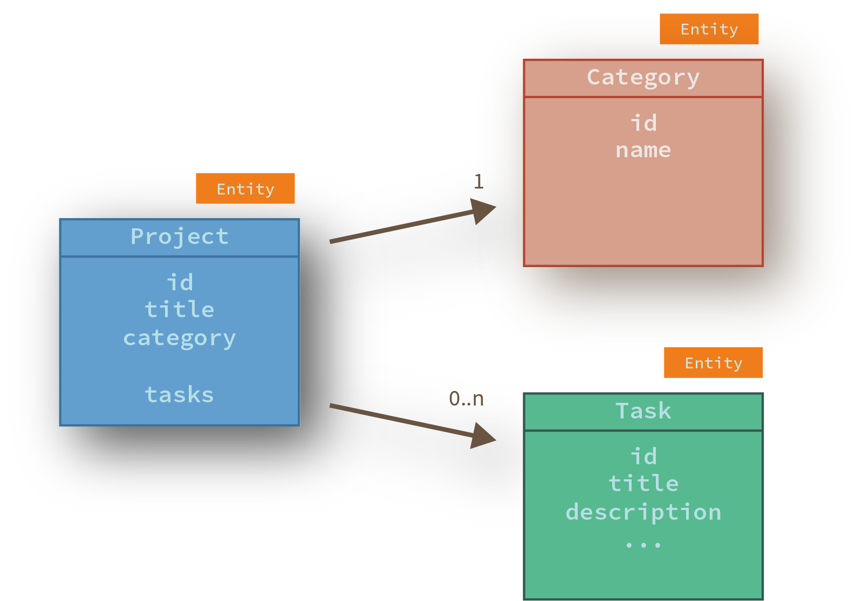
Laufzeitverhalten
Datenbankzugriffe: Unser (JPA-)Model

Slide 107
Laufzeitverhalten
Datenbankzugriffe: Ein Query
query {
projects {
title
category { name }
}
}
Frage: Wie mappen wir die Beziehungen Project-Category? Lazy? Eager? 🤔
Was passiert im einen bzw. anderen Fall?

Slide 108
Laufzeitverhalten
Datenbankzugriffe: Ein Query
query {
projects {
title
tasks { id title }
}
}
Frage: Wie mappen wir die Beziehungen Project-Task? Lazy? Eager? 🤔
Was passiert im einen bzw. anderen Fall?

Slide 109
Laufzeitverhalten
Datenbankzugriffe: Ein Query
query {
projects {
title
tasks { id title }
category { name }
}
}
Frage: Wie mappen wir unsere Beziehungen denn nun? 🤔

Slide 110
Laufzeitverhalten
Datenbankzugriffe: Ein Query
Abhängig vom konkreten GraphQL Query benötigen wir optimale Zugriffe!
// Bestehender DataFetcher
public DataFetcher<List<Project>> projectsFetcher = new DataFetcher<>() {
public Iterable<Project> get(DataFetchingEnvironment env) {
// TODO: Optimieren je nach Query
return projectRepository.findAll();
}
};
}
Welche Informationen benötigen wir dafür?

Slide 111
Laufzeitverhalten: Datenbankzugriffe
SelectionSet: Enthält alle abgefragten Felder des Queries
Zugriff über DataFetchingEnvironment
Abhängig von abgefragten Feldern können wir JPA/SQL/... Queries zusammenbauen bzw optimieren
public DataFetcher<Iterable<Project>> projects = new DataFetcher<>() {
public Iterable<Project> get(DataFetchingEnvironment env) throws Exception {
boolean withCategory = env.getSelectionSet().contains("category");
boolean withTasks = env.getSelectionSet().contains("tasks");
return projectRepository.findAll(withCategory, withTasks);
}
};

Slide 112
Laufzeitverhalten: Datenbankzugriffe
SelectionSet: Optimierter DB-Zugriff
Beispiel mit JPA FetchGraph
-> console
public class ProjectRepository {
public List<Project> findAll(boolean withCategory, boolean withTasks) {
EntityGraph<Project> entityGraph = entityManager.createEntityGraph(Project.class);
if (withCategory) {
entityGraph.addSubgraph("category");
}
if (withTasks) {
entityGraph.addSubgraph("tasks");
}
TypedQuery<Project> query = em.createQuery("SELECT p FROM Project p", Project.class);
query.setHint("javax.persistence.fetchgraph", entityGraph);
return query.getResultList();
}
}

Slide 113
Laufzeitverhalten: Zusammenfassung
Ermittlung der Daten in GraphQL
Es gibt für jedes Feld einen DataFetcher (Default: PropertyDataFetcher)
DataFetcher können asynchron arbeiten (CompletableFuture zurückliefern)
Mit DataLoader können Aufrufe durch Caching und Batching eingespart werden
Über SelectionSet können Datenbank-Abfragen optimiert werden

Slide 114
(optional) Übung 3: Data Source implementieren
Die REST DataSource implementieren
Die REST DataSource soll auf den userservice zugreifen

Slide 115
(optional) Übung 3: Data Source implementieren
Die REST DataSource implementieren
Die REST DataSource soll auf den userservice zugreifen
Zwei Methoden werden benötigt:
listAllUsers()
getUser(id)
Implementiere die fehlenden Methoden in UserRESTDataSource.js
Füge die DataSource dem Server hinzu (server.js)
Dort sind jeweils entsprechende TODOs eingetragen
Prüfe an Hand des Loggings, wieviele Anfragen beim vorherigen Query tatsächlich an den Userservice abgesetzt werdenden
Bonus:
Kommentiere in userservice/index.js die Cache-Header ein (Zeile 41)
Wie ändert sich das Request Verhalten? (=> Logging!)

Slide 116
Laufzeitverhalten: Zusammenfassung
TODO: SUBSCRIPTIONS (ggf nur zeigen)

Slide 117
graphql-java-tools
Resolver mit graphql-java-tools
https://github.com/graphql-java-kickstart/graphql-java-tools
Abstraktion, basierend auf graphql-java, arbeitet mit POJOs
Resolver sind POJOs, Schema weiterhin per SDL
Beim Starten wird überprüft, ob für alle Felder ein Resolver vorhanden ist
public class ProjectAppQueryResolver implements GraphQLQueryResolver { // Methoden an Resolver-Klasse entsprechen Feld-Namen im Objekt
// Argumente werden als Java-Parameter übergeben
public String ping(String msg) {
return "Hello, " + msg;
}
// Zugriff auf DataFetchingEnvironment aus graphql-java möglich
public List<Project> projects(DataFetchingEnvironment env) {
boolean withCategory = ...; boolean withTasks = ...;
return beerRepository.findAll(withCategory, withTasks); } }

Slide 118
graphql-java-tools
Resolver mit graphql-java-tools
Komplexe Argumente (input types) werden ebenfalls als Argument übergeben
class AddTaskInput {
private String title;
private String description;
...
}
public class ProjectAppMutationResolver implements GraphQLMutationResolver { public Task addTask(String projectId, AddTaskInput input) {
return taskService.createTask(projectId, input);
}
}

Slide 119
graphql-java-tools
Resolver mit graphql-java-tools
Resolver können für eigene Typen gebaut werden
Parent-Objekt wird als Parameter an die Resolver-Methode übergeben
public class ProjectResolver implements GraphQLResolver<Project> { public User getOwner(Project parent) {
return userService.getUser(parent.getOwnerId());
}
}

Slide 120
graphql-java-tools
Spring Boot Starter
https://github.com/graphql-java-kickstart/graphql-spring-boot
Basiert auf Resolvern (aus graphql-java-tools)
Mergt alle Schema-Dateien im Klassenpfad zusammen (*.graphqls)
Resolver werden als Beans annotiert (zB. @Component) und automatisch dem Schema hinzugefügt
Servlet-Konfiguration erfolgt per application.properties
GraphiQL (API Explorer) kann ebenfalls per Konfiguration aktiviert werden

Slide 121
graphql-java-tools
Beispiel: Ein Root-Resolver für den Query-Type
...

Slide 122
graphql-java-tools
Beispiel: Ein Resolver für einen eigenen Typ
...

Slide 123
HTTPS://NILSHARTMANN.NET | @nilshartmann
🍻
Vielen Dank!
Repository: https://github.com/nilshartmann/graphql-workshop
Slides: https://nils.buzz/ejs-graphql-workshop
Fragen und Kontakt: nils@nilshartmann.net

